Slide 1
HET ONDERWERP
Katarína Ochodnická

Slide 2
Het onderwerp (subject)
Een zinsdeel dat het nauwst verbonden is met het gezegde: in het gezegde wordt iets gezegd over het subject
verwijst naar de zelfstandigheid (een hond, de vrijheid, slapen, het voor en tegen, enz.)
De meeste zinnen bevatten een onderwerp. Behalve in beknopte bijzinnen, waarin nooit een onderwerp is uitgedrukt, in bevelende, onvolledige en samengetrokken zinnen, die soms geen onderwerp hebben en in zinnen met een onpersoonlijk passief, ontbreekt het onderwerp in enkele vaste uitdrukkingen:
1 Dank je/u wel. (= Ik dank je/u wel.)
2 Me dunkt van wel. (= Het dunkt me van wel.)
3 Verzoeke (= Ik verzoek) beleefd antwoord.

Slide 3
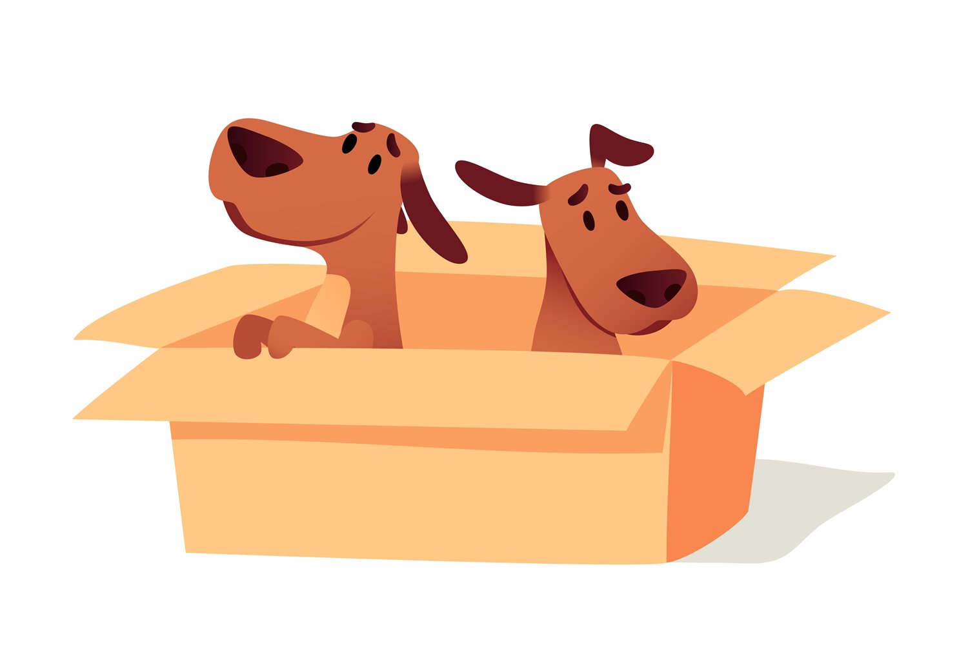
Het onderwerp (subject)
Het onderwerp bestaat in het algemeen uit een naamwoordelijke constituent of een zin, maar er zijn ook enkele andere mogelijkheden.
het presentatieve er, dat ook wel 'plaatsonderwerp' genoemd wordt
Dit woord komt doorgaans voor in zinnen met een naamwoordelijke constituent als onderwerp, maar ook in zinnen zonder onderwerp:
1 Er zaten twee hondjes in de kist.
2 Er wordt gezongen.

Slide 4
Taalelementen die als onderwerp dienst kunnen doen
1. Een naamwoordelijke constituent met een substantief als kern
2. Een naamwoordelijke constituent met een voornaamwoord als kern
3. Een infinitief(constructie)
4. Een afhankelijke zin (onderwerpszin)
5. Andere elementen

Slide 5
1. Een naamwoordelijke constituent met een substantief als kern
Er zijn geen grammaticale beperkingen op substantivische constituenten die onderwerp kunnen zijn.
Gisteren is Pieter weer naar Amerika vertrokken.
Die zeeman met die grote snor is met pensioen gegaan.
Deze bloemen groeien hier niet.
Is die melk nu al zuur?
Deze vriendschap zal eens eindigen.
Een hond heeft meestal vier poten.
Melk is goed voor kinderen.
Liefde is sterker dan de dood.

Slide 6
2. Een naamwoordelijke constituent met een voornaamwoord als kern
A. Voornaamwoorden die als onderwerp dienst kunnen doen
B. Het als onderwerp van gekloofde zinnen

Slide 7
A. Voornaamwoorden die als onderwerp dienst kunnen doen
Behalve de wederkerende en wederkerige voornaamwoorden kunnen alle zelfstandige voornaamwoorden als (kern van de naamwoordelijke constituent met de functie van) onderwerp optreden. Enkele voorbeelden:
Ze kan haar fiets niet vinden.
Het viel in het water.
Mijn fiets staat er nog, maar die van haar is weg.
Dat is me ook wat moois!
Wie van jullie heeft het gezien?
Iemand moet het toch gedaan hebben.
(De fiets) die gisteren gestolen is, (was gloednieuw.)
Het voornaamwoord het fungeert als loos onderwerp bij gezegdes die een onpersoonlijk werkwoord bevatten.
Het wordt donker. Het is al vijf uur. Hoe gaat het met u?

Slide 8
B. Het als onderwerp van gekloofde zinnen
het en een vorm van het werkwoord zijn (VOORLOPIG ONDERWERP)
Voorbeelden, met niet-gekloofde zinnen in de (a)-zinnen, gekloofde (vytýkací) zinnen in de (b)- en (c)-zinnen:
1 a Hans valt u steeds maar lastig.
1 b Het is Hans die u steeds maar lastig valt.
2 a Ik wil Karel die fiets geven.
2 b Het is Karel aan wie ik die fiets wil geven.
3 a Hij dacht aan een hamer.
3 b Het was aan een hamer dat hij dacht.
3 c Het was een hamer waar hij aan dacht.

Slide 9
3. Een infinitief(constructie)
Slapen is goed voor je.
Veel roken schaadt de gezondheid.
Alcohol drinken werkt benevelend.
Goed trainen blijft voorwaarde voor een topprestatie.
Bij rood licht rechtsaf slaan is slechts op enkele plaatsen toegestaan.

Slide 10
4. Een afhankelijke zin (onderwerpszin)
Als een afhankelijke zin de functie van onderwerp vervult, spreken we van onderwerpszin.
Dat Sofie niet meer van die man kan houden, is begrijpelijk.
Het is duidelijk dat hij zijn best niet doet.
Het is voor ons geen schande (om) arm te zijn.
Het is nog niet bekend wie er geslaagd zijn.
Wie geen zin heeft, kan beter thuis blijven. (betrekkelijke bijzin)
Naast het eigenlijke onderwerp (de onderwerpszin) kan een voorlopig onderwerp optreden („het“ in de volgende zinnen):
Het is namaak wat je daar ziet.
Het was een gelijk spel waar hij op rekende.

Slide 11
'Aanloopjes‘
vooral in gesproken taal
Het is zo dat ik vandaag en morgen nog op kantoor ben, en dan een hele week niet.
Kan het zijn dat we elkaar vorig jaar in Hasselt ontmoet hebben?
verkortingen van 'het is + adjectief‘
Fijn dat u gekomen bent.
Vervelend dat het nu weer regent.
Passieve hoofdzinnen
Dat hij erg hard gewerkt heeft, kan niet gezegd worden.
Er kan niet gezegd worden dat hij hard gewerkt heeft. (het presentatieve er)

Slide 12
5. Andere elementen
Bijwoord
Overmorgen is beter dan morgen.
Voorzetselconstituent
Het is ver naar Brussel. (het onderwerp gecombineerd met het voorlopige onderwerp „het“)

Slide 13
Zdroj:
https://e-ans.ivdnt.org/topics/pid/ans2002lingtopic
Florijn, A. F.: De Regels van het Nederlands, Wolters-Noordhoff, Groningen, 1994

